Slide 1
Kleuterplein
Kleuterpakket | instroomgroep, groep 1 en groep 2
Notes:
Beginpagina presentatie Kleuterplein

Slide 2

Inhoud van de presentatie:
Waarom werken wij met Kleuterplein?
Hoe werken wij met Kleuterplein?
De materialen van Kleuterplein

Slide 3
Waarom werken wij met Kleuterplein?

Slide 4
16 Thema’s
nieuw schooljaar
herfst
december
winter
lente
dierentuin
familie
vakantie
De seizoenen
De wereld
winkel
communicatie
restaurant
gezondheid
machines
museum
bouwen
vervoer
Notes:
Wij werken met Kleuterplein omdat deze methode ons helpt bij het vormgeven van thematisch, opbrengstgericht onderwijs aan kleuters.
De methode Kleuterplein heeft 16 thema’s uitgewerkt die kleuters aanspreken. Er is een katern met 8 seizoensgebonden thema’s en een katern met 8 thema’s die meer algemene wereldse onderwerpen bevatten. Elk thema is gebaseerd op een prentenboek en geeft suggesties voor verschillende activiteiten die precies aansluiten bij de normale gang van zaken in een kleuterklas. (Laat hier eventueel een of meerdere prentenboeken zien.)

Slide 5
Leerlijnen
taal-lezen
muziek
rekenen
drama
wereldoriëntatie-
burgerschap
sociaal emotionele ontwikkeling
beeldende vorming
voorbereidend schrijven
bewegingsonderwijs
Engels
Notes:
Kleuterplein bevat uitgewerkte leerlijnen voor 10 domeinen.
Dat is prettig, want het geeft ons hulp om elk domein (of vak) op verschillende niveaus aan bod te laten komen. Als leerkracht wil je natuurlijk dat ieder kind op zijn eigen niveau kan spelen en werken. Kleuterplein maakt het gemakkelijker om precies aan te sluiten bij de leerlijnen en ieder kind uit te dagen op zijn eigen niveau.
In de methode worden de meeste activiteiten op 3 niveaus uitgewerkt. Je kunt dus elk kind een opdracht geven op het juiste niveau.
Dat leidt bijvoorbeeld bij het thema herfst tot de volgende uitwerking van een verfopdracht:
Een jongste kleuter krijgt de opdracht op met een grove kwast, experimenterend, een blad vol herfstkleuren te schilderen.
Een kind uit groep 1 krijgt de opdracht om met herfstkleuren en grove kwast een herfsttafereel te schilderen.
Een oudste kleuter krijgt een specifieke opdracht voor het schilderen van een herfsttafereel met een fijne kwast.
Het is handig dat op deze manier voor de bouwhoek, de zandwatertafel, voor het voorbereidend schrijven, maar ook voor gym, muziek en alle andere vakken deze onderverdeling gemaakt is.
Het zorgt ervoor dat je als leerkracht minder tijd kwijt bent aan de organisatie van het dagelijkse onderwijs, tijd die je kunt besteden aan de kinderen zelf.

Slide 6

Jaarplanning
 | De seizoenen | De wereld
Periode 1 augustus t/m oktober | • nieuw schooljaar • herfst | • winkel • communicatie
Periode 2 november t/m januari | • december • winter | • restaurant • gezondheid
Periode 3 februari t/m april | • lente • dierentuin | • machines • museum
Periode 4 mei t/m juli | • familie • vakantie | • bouwen • vervoer
Notes:
Organisatie van een jaar
Kleuterplein kent 4 periodes per jaar. In elke periode wordt leerstof aangeboden, herhaald en uitgebreid ten opzichte van de voorafgaande periode.
Zo weet je zeker dat elke kleuter na twee jaar kleuteronderwijs alles aangeboden heeft gekregen dat nodig is.

Slide 7
Organisatie per thema
Week 1 | Week 2 | Week 3
doe-activiteit
grote kringen taal-lezen | grote kringen taal-lezen | grote kringen taal-lezen
grote kringen rekenen | grote kringen rekenen | grote kringen rekenen
grote kring Engels | grote kring sociaal-emotioneel | grote kring sociaal-emotioneel
gym | gym | gym
muziek | muziek | muziek
drama | drama | drama
buitenspel | buitenspel
 | wereldoriëntatie | burgerschap | wereldoriëntatie | burgerschap
hoeken en ontwikkelingsmateriaal | hoeken en ontwikkelingsmateriaal | hoeken en ontwikkelingsmateriaal
kleine kringen | kleine kringen | kleine kringen
5 minutenspelletjes | 5 minutenspelletjes | 5 minutenspelletjes
Notes:
Organisatie van een thema Elk thema heeft dezelfde opbouw.
De Doe-activiteit, de kringactiviteiten en de groepslessen zijn verdeeld over 3 weken.
De activiteiten voor het zelfstandig werken in hoeken en met ontwikkelingsmateriaal, de kleine kringactiviteiten en de 5 minutenspelletjes zijn activiteiten die gedurende het hele thema elke dag aan bod komen.

Slide 8
Hoe werken wij met Kleuterplein?

Slide 9
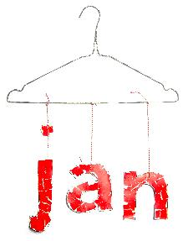
Soorten activiteiten
Doe-activiteit
Grote kring en kleine kring
Groepslessen
Hoeken en ontwikkelingsmateriaal
5 minutenspelletjes
Notes:
We nemen het even per activiteit door en bekijken enkele voorbeelden.

Slide 10
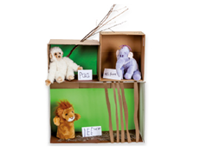
Doe-activiteit
Startactiviteit van het thema
Beleving staat centraal
Gericht op wereldoriëntatie | burgerschap
Notes:
Doe-activiteit
Deze activiteit is de start van elk nieuwe thema. Meestal betreft het een activiteit die buiten het leslokaal plaatsvindt in de omgeving van de school. Het is de bedoeling dat de kinderen warm gemaakt worden voor het thema en in een situatie gebracht worden waar ze door te kijken, te luisteren, en zelf handelend bezig te zijn een ervaring opdoen die de start vormt voor verdieping en uitbreiding tijdens de komende weken. Dit vraagt soms ook wat meer voorbereiding (inschakelen hulpouders). Zo gaan de kinderen bij het thema lente een wandeling maken in de schoolomgeving waarbij ze op zoek gaan naar typische kenmerken van de lente. Ze nemen een soort checklist mee die houvast geeft bij hun zoektocht. (laat hier eventueel kopieerblad 1 van het thema lente zien)
De doe-activiteit eindigt altijd met het opstarten en inrichten van de thematafel. Deze tafel breidt uit in de loop van het thema.

Slide 11
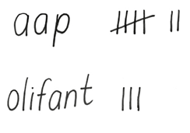
De kring
Grote kring
Korte activiteit voor de hele groep
Rekenen, taal-lezen, sociaal emotionele ontwikkeling, Engels
Kleine kring
Activiteiten voor groep 1 en groep 2
Verdieping van de grote kring
Notes:
Grote kring
De grote kring is een korte klassikale activiteit (20 minuten) voor de hele groep. Kleuterplein biedt activiteiten voor de vakken rekenen, taal-lezen, sociaal-emotionele ontwikkeling en elk thema kent 1 les waarbij spelenderwijs kennisgemaakt wordt met de Engelse taal. Hier wordt bijvoorbeeld het prentenboek voorgelezen bij een activiteit voor taal-lezen of samen gezocht naar een manier om vast te leggen en te onthouden hoeveel knuffels van elke soort er in de klas aanwezig zijn (rekenen).
Kleine kring
De grote kringen voor rekenen en taal-lezen die een activiteit zijn voor de hele groep krijgen vaak opvolging in een kleine kring activiteit. Deze kleine-kringsuggesties voor groep 1 en 2 hebben hetzelfde lesdoel als de grote kring en gaan de diepte in voor de groep waarvoor dit relevant is. De kleine kringactiviteiten vinden plaats met een klein groepje tijdens het zelfstandig werken.
Voor de instroomgroep hebben we geen kleine kringactiviteiten. Kenmerkend voor kinderen die in de instroomgroep zitten is het grote experimenterende en kennismakende karakter van hun manier van spelen en leren. Zij gaan de breedte in en onderzoeken vaak het materiaal op zich. Het is niet de bedoeling om dat brede onderzoek dat voorafgaat aan gerichter onderzoek te onderbreken en te stroomlijnen.

Slide 12
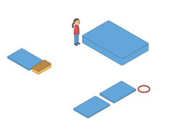
Groepsles
Les buiten het klaslokaal
45 minuten per les
Muziek, bewegingsonderwijs, drama, buitenspel, wereldoriëntatie | burgerschap
Notes:
Groepsles
Onder groepslessen verstaan wij die lessen die meestal niet in het klaslokaal gegeven worden omdat kinderen bij de meeste lessen vrij moeten kunnen bewegen. De methode Kleuterplein biedt lessen voor de volgende vakken: muziek, drama, bewegingsonderwijs, buitenspel en wereldoriëntatie | burgerschap.
De lessen duren gemiddeld 45 minuten.

Slide 13
Zelfstandig werken
Elk thema uitgewerkte activiteiten voor:
beeldende vorming
verfbord
themahoek
ontdekhoek
lees-schrijfhoek
rekenhoek
bouwhoek
zand-watertafel
constructiemateriaal
kralenplank
mozaïek
vouwen
Notes:
Zelfstandig werken
Bij elk thema biedt Kleuterplein suggesties voor de inrichting van de hoeken in de klas en geeft suggesties voor activiteiten beeldende vorming en met specifiek ontwikkelingsmateriaal. Deze gerichte opdrachten dagen de kinderen uit en waarborgen een grote variatie.
Bij het verfbord bijvoorbeeld hoort vaak een kopieerblad waarop een bestaand kunstwerk afgebeeld staat. Het is de bedoeling dat dit kopieerblad naast het verfbord wordt gehangen, eventueel vergroot en gelamineerd. Kinderen maken zo kennis met klassiekers uit de beeldende kunst en zien een voorbeeld van een schilderij dat past bij het thema en hun opdracht. Het daagt uit tot meer experiment en durf, waar kinderen vaak neigen naar een meer stereotype uitvoering van een teken- en schilderopdracht. Dit zijn van die extra’s die leuk en nuttig zijn en heel veel tijdwinst bieden aan de leerkracht die ze niet zelf hoeft te zoeken.

Slide 14
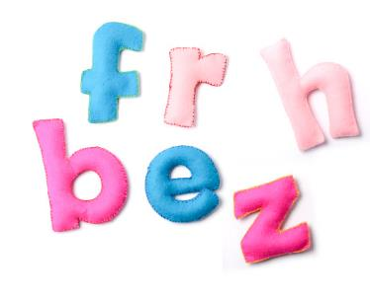
En verder
Routines
Woordenschatonderwijs
Ouderbetrokkenheid
Notes:
Routines Kleuterplein werkt met verschillende routines (terugkerende werkvormen). Deze zijn belangrijk omdat ze duidelijkheid en structuur geven.
De doe-activiteit
Het prentenboek
De thematafel
De themaletter
Het themalied
Verhalen met Raai de Kraai
Werkbladen voor oudste kleuters
Doe-opdracht voor thuis
De kleine kringactiviteiten
Terugblikken en afsluiten
De handpop Raai de Kraai
Woordenschatonderwijs
Kleuterplein zorgt voor een rijke taalomgeving. Onderdeel daarvan zijn activiteiten die gericht zijn op woordenschatontwikkeling.
Op het digibord van Kleuterplein zijn de meeste woordenschatactivteiten te vinden zijn. (digitale versie van het prentenboek, twee zoekplaten bij elk thema, woordenschatspelletjes, een kleuterwoordenboek)
De woordenlijst is gebaseerd op de BAK-lijst (Basiswoordenlijst Amsterdamse Kleuters) en uitgebreid en aangepast waar dat relevant was.
Kleuterplein volgt verder de viertakt van Verhallen: Het voorbewerken, semantiseren, consolideren en controleren komt bij elk thema aan bod.
Ouderbetrokkenheid Om kinderen zich zo goed mogelijk te laten ontwikkelen en het maximale uit hun talenten te halen is een goed partnerschap tussen ouders en school van belang. Kleuterplein heeft per thema een ouderbrief ontwikkeld die informatie geeft over het thema, suggesties doet voor spelletjes en activiteiten thuis en waar altijd een thuis doe-opdracht bij zit.

Slide 15
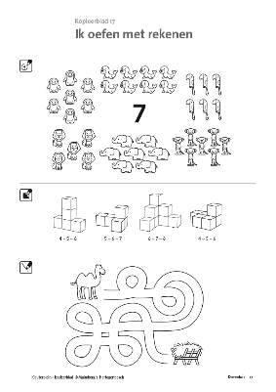
Omgaan met verschillen
Daarnaast biedt Kleuterplein:
extra werkbladen voor oudste kleuters
passend aanbod voor slimme kleuters
aanbod voor VVE
Notes:
Daarnaast biedt Kleuterplein:
OUDSTE KLEUTERS
Bij elk thema zijn werkbladen beschikbaar die speciaal bedoeld zijn voor de oudste kleuters. Deze zijn bedoeld om de overgang van groep 2 naar groep 3 zo natuurlijk mogelijk te laten verlopen. Door te werken aan deze opdrachten leren kleuters spelenderwijs enkele vaardigheden ter voorbereiding op groep 3.
Er zijn kopieerbladen voor de volgende domeinen:
- Voorbereidend schrijven
- Rekenen
- Taal-lezen
SLIMME KLEUTERS
Kleuterplein biedt een passend aanbod voor slimme kleuters. Het betreft hier die kinderen die ten aanzien van hun cognitieve ontwikkeling voorlopen op hun leeftijdsgenoten. Het zijn opdrachten die gebaseerd zijn op de hogere denkniveaus.
VVE
Met behulp van Kleuterplein kan ook het VVE-onderwijs vorm gegeven worden. Kleuterplein biedt een aparte handleiding waarin dat helemaal wordt uitgewerkt.

Slide 16
De materialen van Kleuterplein
Notes:
De volgende dia’s laten de materialen zien. U kunt er natuurlijk voor kiezen om dat niet via deze powerpoint te doen, maar de materialen zelf te laten bekijken. Een en ander zal afhankelijk zijn van de locatie waar u de presentatie geeft en uw eigen voorkeur.

Slide 17
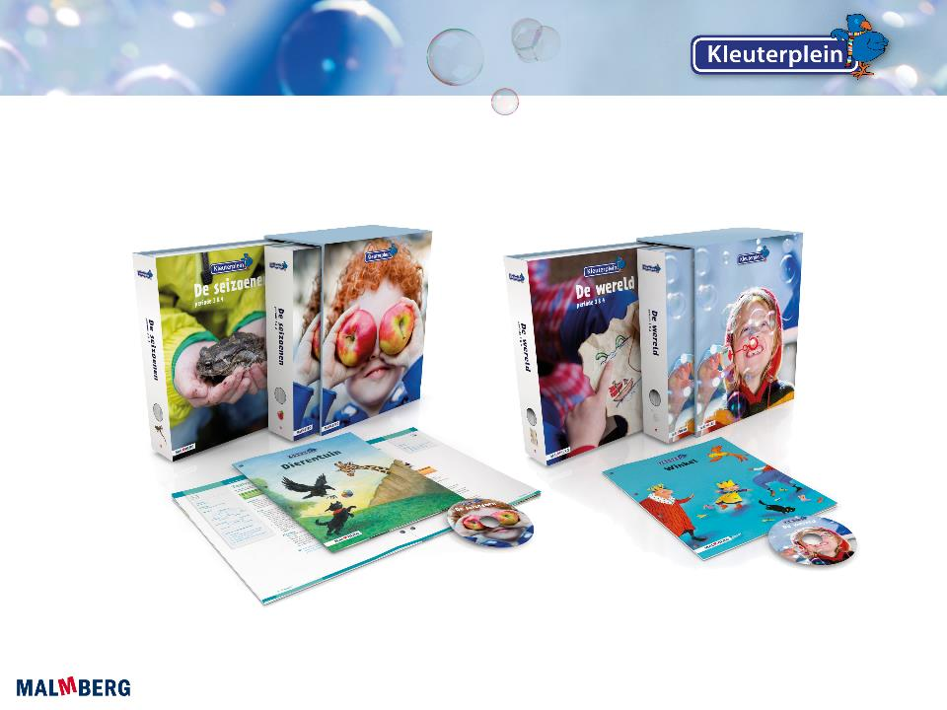
Pakket De seizoenen en pakket De wereld
Notes:
Kleuterplein bestaat uit 2 pakketten: De Seizoenen en De Wereld. Elk pakket bevat 8 uitgewerkte handleidingen boordevol lessuggesties voor grote en kleine kringen, groepslessen, 5 minutenspelletjes en activiteiten voor hoeken en ontwikkelingsmateriaal.
Themapakketten
De themapakketten van Kleuterplein zijn aangepast aan de laatste inzichten binnen het kleuteronderwijs. Er is nadrukkelijk aandacht besteed aan thema’s die meer gericht zijn op jongens (natuur en techniek). Ook is er ingespeeld op de vraag naar een thema voor de feestelijkheden in de maand december. Elk themapakket bevat de bijbehorende kopieerbladen en ouderbrieven. Daarnaast is er een cd met thematische liedjes. Op elke cd staat een ingezongen en een instrumentale versie van de liedjes zodat meezingen met de muzikale begeleiding mogelijk wordt gemaakt. (De liedjes staan overigens ook op het digibord, maar een cd is wel zo gemakkelijk voor gebruik in een speelzaal of andere ruimte buiten het lokaal)

Slide 18
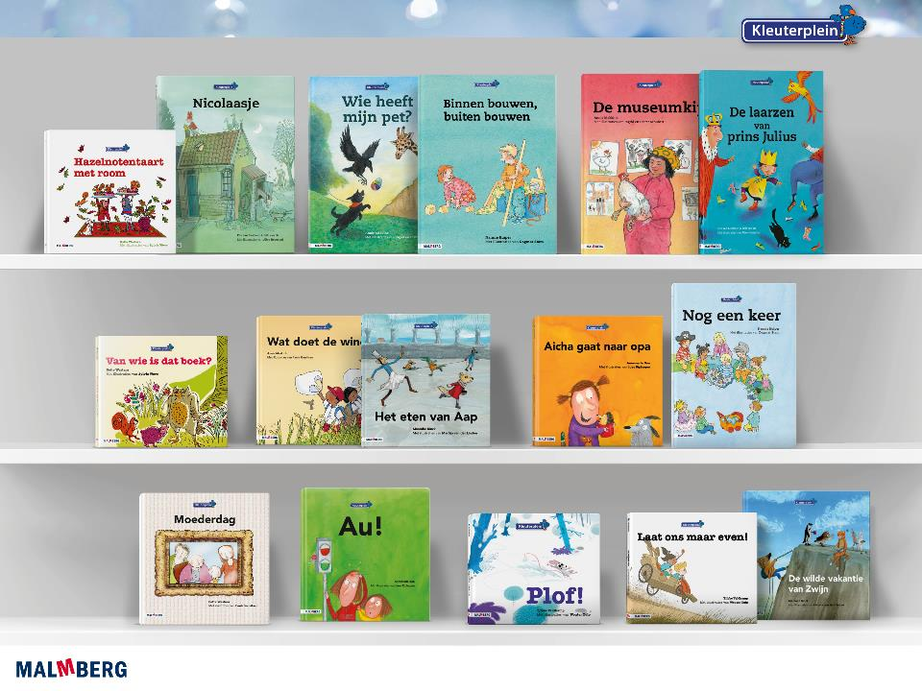
Notes:
Prentenboeken Bij elk thema van Kleuterplein is een fraai prentenboek gemaakt. Elk prentenboek bevat een spannend of verrassend verhaal dat gericht is op de doelgroep en dat de betrokkenheid van de kleuter garandeert. De prentenboeken zijn geschreven door bekende kinderboekenschrijvers ( Tjibbe Veldkamp, Nannie Kuiper, Bette Westera, Eric van Os & Elle van Lieshout, Annie Makkink, Annemarie Bon en Maranke Rinck)en geïllustreerd door verschillende gerenommeerde illustratoren (Wouter Tulp, Ingrid & Dieter Schubert, Dagmar Stam, Sylvia Weve, Alice Hoogstad, Martijn van der Linden, Loes Riphagen en Paula Gerritsen).

Slide 19
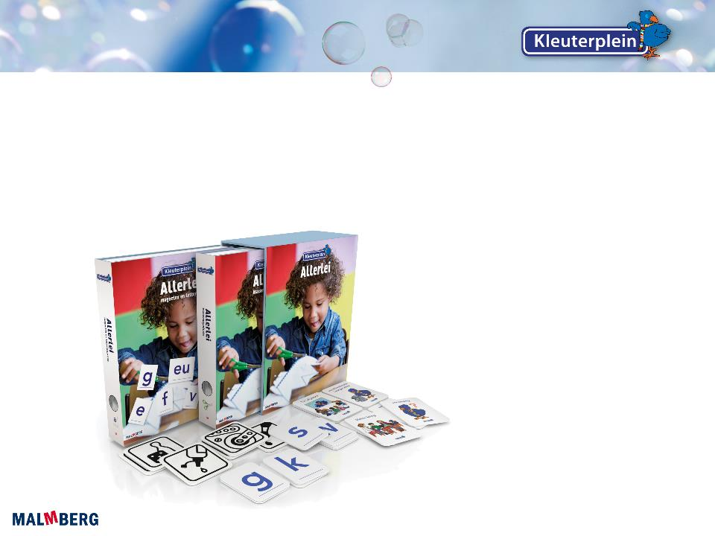
Pakket Allerlei
Map met kopieerbladen
Map met magneten en letterkaartjes
Notes:
Als u het pakket Allerlei niet hebt aangeschaft kunt u de volgende twee dia’s verwijderen.
Pakket Allerlei
Het pakket Allerlei bevat een katern met kopieerbladen ten aanzien van klassenorganisatie en jaarlijks terugkerende routines in de kleuterklas. Onderverdeeld in kopieerbladen voor
Ouders
Organisatie
Taal-lezen
Rekenen
Feest
Thema’s
Daarnaast bevat het pakket Allerlei een katern met magneten die bijvoorbeeld te gebruiken zijn voor het planbord:
Dagritmekaarten
Pictogrammen voor de organisatie van het zelfstandig werken
Letters

Slide 20
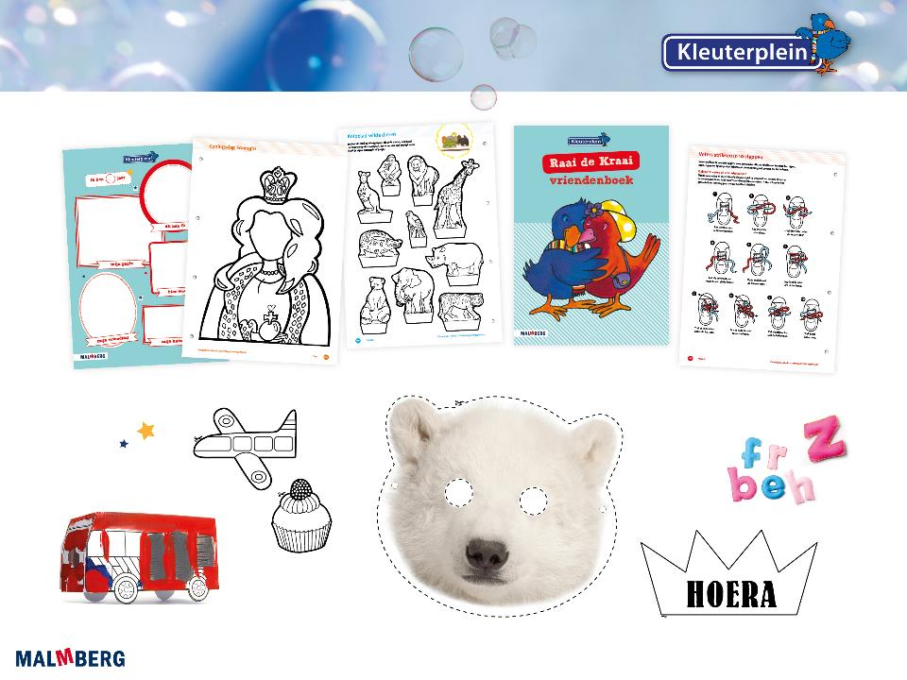
Notes:
De kopieerbladen in het pakket Allerlei bevatten die onderdelen die leerkrachten in de kleutergroepen meestal zelf gaan knutselen of op internet zoeken (een stoplicht, naamkaartjes, een verjaardagskalender, een kroon voor een jarige, een strikdiploma etc.). Jaarlijks terugkerende onderwerpen die nu bij elkaar gebracht zijn, vorm gegeven zijn en beschikbaar voor die situaties die zich ervoor lenen.
Alleen al de verzameling letters en cijfers in verschillende formaten zijn heel handig en op veel manieren in te zetten. (lees-schrijfhoek, figuurzagen, in de kerstboom, als mobile, op de ramen, als kussen of klein van vilt) De leerkracht bepaalt zelf hoe gek het mag worden. De basis wordt gefaciliteerd in het pakket Allerlei.
Daarnaast bevat het pakket Allerlei thematische extra’s zoals een bouwplaat van een brandweerwagen, de inhoud van kijkdozen, aankleedpoppen met kleding voor elk seizoen, maskers en kopieerbladen bij de jaarfeesten en met spelletjes.

Slide 21
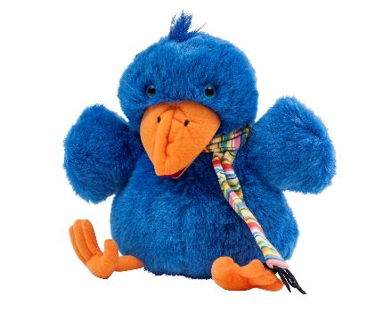
Handpop Raai de Kraai
Wordt bij veel activiteiten ingezet
Veilig en vertrouwd vriendje
Notes:
Raai de Kraai komt terug in de hele methode. Bij tal van activiteiten speelt de handpop een belangrijke rol. De aanwezigheid van Raai de Kraai geeft kleuters vertrouwen en structuur. Sommige kleuters praten gemakkelijker tegen een pop dan tegen de juf en kunnen zo betrokken worden bij een kringgesprek of bij spel.
In elk thema staan naast activiteiten met Raai de Kraai, 3 verhalen waarin hij de hoofdrol speelt, die gekoppeld zijn aan een les.
Gaat Raai de Kraai af en toe een weekendje uit logeren met een kind? Vertel dan hier waarom dat gebeurt en wat de bedoeling is.

Slide 22
Digibordsoftware
Gericht op woordenschatontwikkeling
audioversie prentenboek
vertelplaten
kleuterwoordenboek
ondersteuning Engelse les
leuke extra’s
Notes:
Als u de digibordsoftware niet heeft aangeschaft kunt u deze dia verwijderen.
Digibord Met behulp van het digibord wordt geoefend met woordenschat. De prentenboeken, zoekplaten en spelletjes die op het digibord staan zijn de basis voor woordenschatactiviteiten in de grote of de kleine kring.
Bij elk thema zijn de volgende materialen op digibord beschikbaar:
- Het prentenboek voorzien van audio , kijkopdrachten en woordenschatspelletjes;
- Vertelplaten met woordenschatopdrachten, spelletjes en printbladen van woordvelden;
- Het kleuterwoordenboek met woordenschatactiviteiten en printbladen met kleurplaten en woordvelden.
- Engelse audio met de samenvatting van het verhaal van Raai de Kraai en Dot en handige zinnen.
- Leuke extra’s zoals het themalied

Slide 23
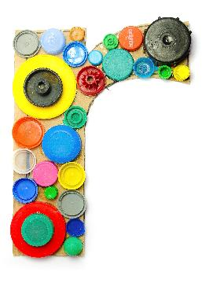
Oefensoftware
Spelend oefenen
thematische woordenschatoefeningen
taal-leesoefeningen
rekenoefeningen
Notes:
Als u de oefensoftware niet heeft aangeschaft kunt u deze dia verwijderen.
Oefensoftware De oefensoftware bij Kleuterplein is gekoppeld aan de leerlijnen die gehanteerd worden bij het basismateriaal en hebben dezelfde doelen en tussendoelen. Met behulp van de oefensoftware kunnen kinderen spelend oefenen aan hun woordenschat, taal-lees- en rekenvaardigheden.
Bij de oefensoftware zijn de volgende onderdelen beschikbaar:
- Thematische woordenschatoefeningen;
- Oefeningen voor taal-lezen, inclusief letterspelletjes;
- Oefeningen voor rekenen;

Slide 24

Daarom werken wij met Kleuterplein!
Stap voor stap leren
Compleet samenhangend pakket
Ruimte om te kleuteren
Kleuterplein, daar zit álles in!
Notes:
Kleuterplein is een complete methode voor kleuteronderwijs.
De 16 uitgewerkte thema’s bieden doelgerichte activiteiten die kinderen uitdagen om de wereld om hen heen spelenderwijs te onderzoeken.

Slide 25
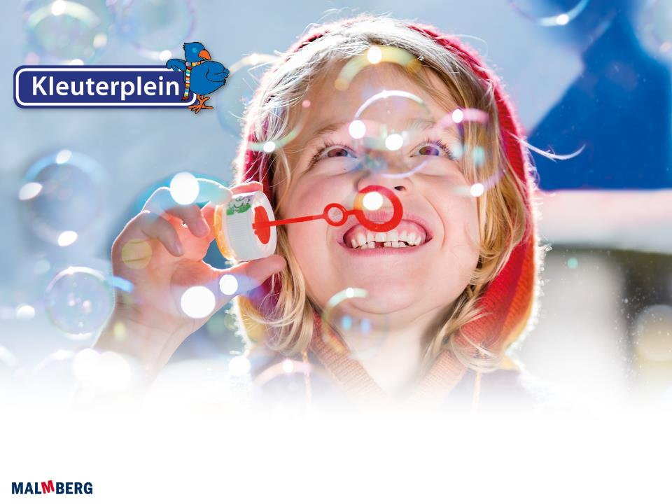
Heeft u vragen?

